Slide 1
BIKE INFO 23/2017
+ 3,1 PS
*
+ 2,4 Nm
*
- 4,8 kg
*bei 9000 U/min | at 9000 rpm
BMW G 310 R Mod. 17

Slide 2
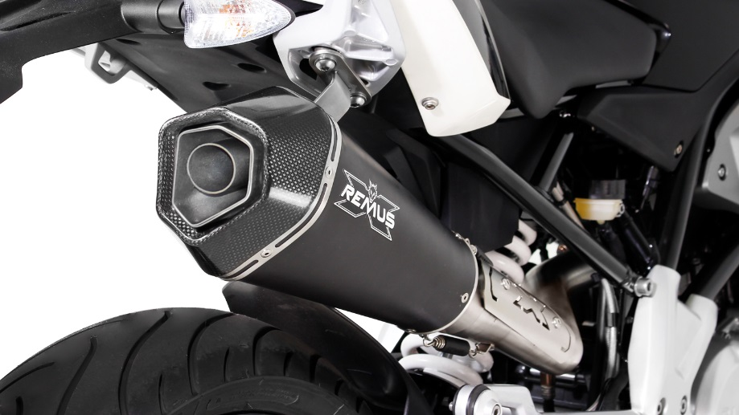
Gewicht / weight (kg)
 |  |  | stock | REMUS
Außenmantel / sleeve |  |  |  | Edelstahl stainless steel
Krümmer ohne Kat. / header no cat. |  |  | 7,20 | 0,90
Schalldämpfer / silencer |  |  |  | 1,50
Abbildung kann vom Original abweichen / Picture can deviate from original product

Slide 3
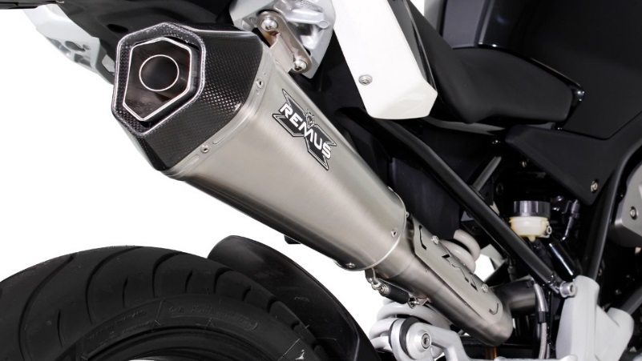
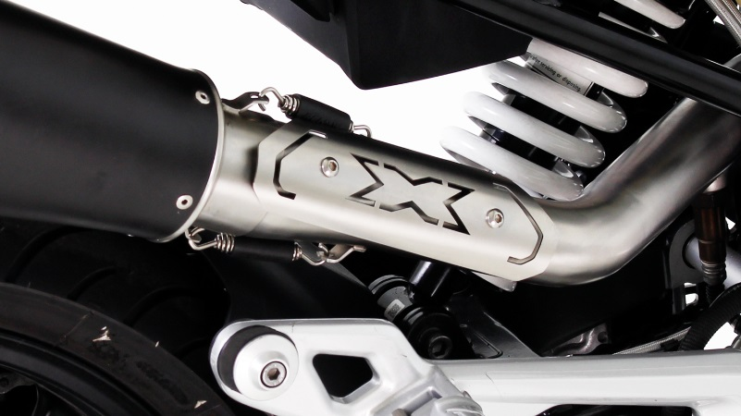
Abbildung kann vom Original abweichen / Picture can deviate from original product

Slide 4
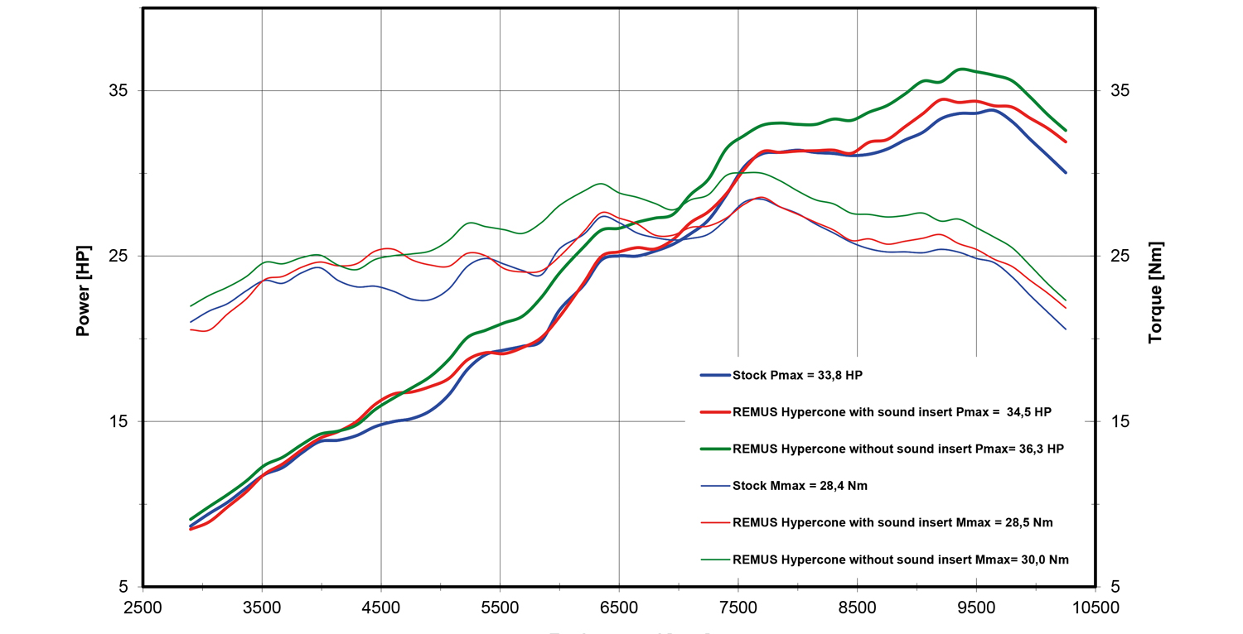
Leistungsdiagramm / Dyno chart
Technische Änderungen und Irrtümer bleiben vorbehalten. Subject to technical alterations and errors.

Slide 5
Artikelliste im Detail / Partnumbers in detail
ARTIKELNUMMERN IM DETAIL / PART NUMBERS IN DETAIL
Modell - type | Bj. year | Ømm | Beschreibung | description | Typ type | Mantel Variante | sleeve version | Artikelnummer part number | EUR exkl. MwSt. EUR excl. VAT
G 310 R | 17 |  | Edelstahl - Krümmer ohne Kat. inkl. Hitzeschutzabdeckung | stainless steel header no cat. incl. heat protection shield | Race (no EG/ABE/EEC) |  |  | 0101 082017 | 138,00
25 kW, 5R31 |  |  | HYPERCONE | HYPERCONE | Race (no EG/ABE/EEC) | Edelstahl matt | stainless steel matt | 6683 082017 | 359,00
 |  |  | HYPERCONE | HYPERCONE | Race (no EG/ABE/EEC) | Edelstahl schwarz | stainless steel black | 6783 082017 | 387,00
Preise 2017 in Euro exkl. MwSt. / Prices 2017 in Euro excl. VAT! |  |  |  |  |  | Irrtum und Änderung vorbehalten / Errors and omission excepted

Slide 6
Artikelliste / Partnumbers
ARTIKELNUMMERN / PART NUMBERS
Modell - type | Bj. year | Ømm | Beschreibung | description | Typ type | Schalldämpfer muffler | Mantel Variante | sleeve version | Setartikelnummer setpartnumber | EUR exkl. MwSt. EUR excl. VAT
G 310 R | 17 |  | Komplettanlage ohne Kat. inkl. Hitzeschutzabdeckung | complete system, no cat. incl. heat protection shield | Race (no EG/ABE/EEC) | HYPERCONE | Edelstahl matt | stainless matt | 016683 082017 | 497,00
25 kW, 5R31 |  |  |  |  |  | HYPERCONE | Edelstahl schwarz | stainless steel black | 016783 082017 | 525,00
Preise 2017 in Euro exkl. MwSt. / Prices 2017 in Euro excl. VAT! |  |  |  |  |  |  | Irrtum und Änderung vorbehalten / Errors and omission excepted

